Slide 1
Úvod
Mária Šimková II.MŠA
Vzdelávacia oblasť: Človek a príroda
Vzdelávacia podoblasť: Človek
Názov témy: Ľudské telo
Názov vdelávacej aktivity: Spoznaj samého seba

Slide 2

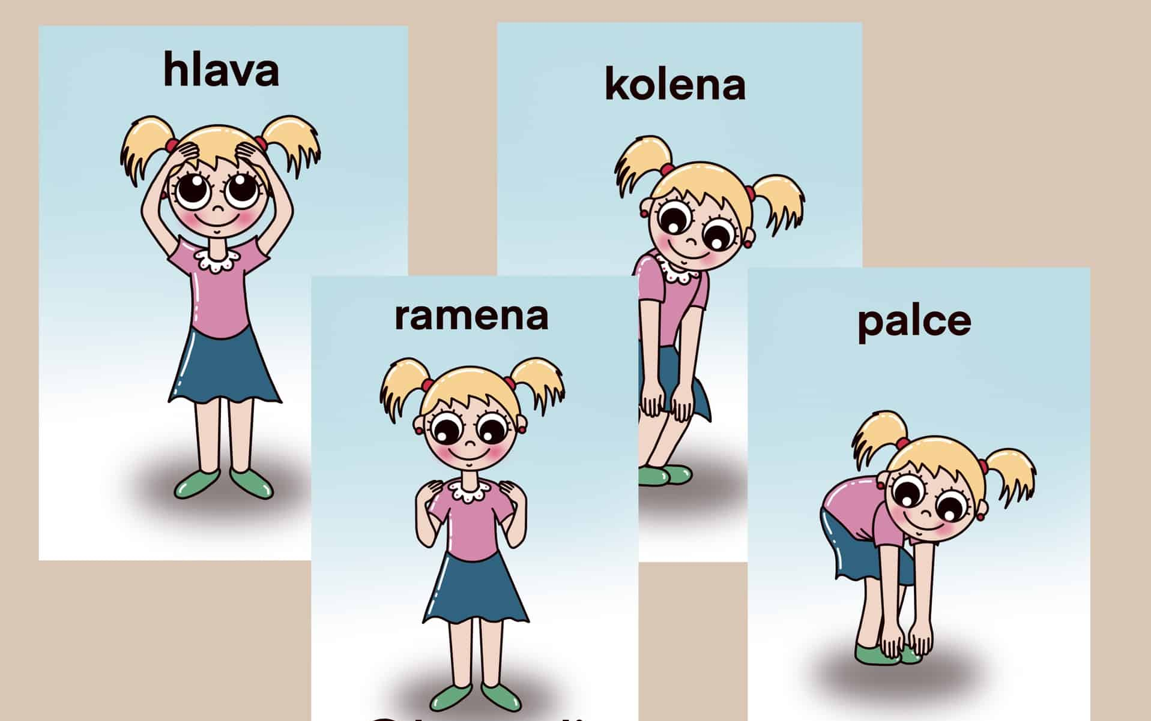
Motivácia
Hlava, ramená, kolená, palce (na nohách)
Kolená, palce
Kolená, palce
Hlava, ramená, kolená, palce
Oči, uši, ústa, nos

Slide 3



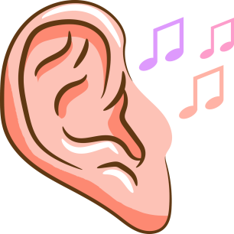
Oboznámenie úlohy
Zaspievame si pesničku od Mira Jaroša.
Zatancujeme si tanček hlava, ramená, kolená, palce.
Oboznámime sa s čaťami ľudského tela.
Zahráme si hru s ľudkými zmislami.
Zarecitujeme si básničku o ľudských zmysloch.

Slide 5
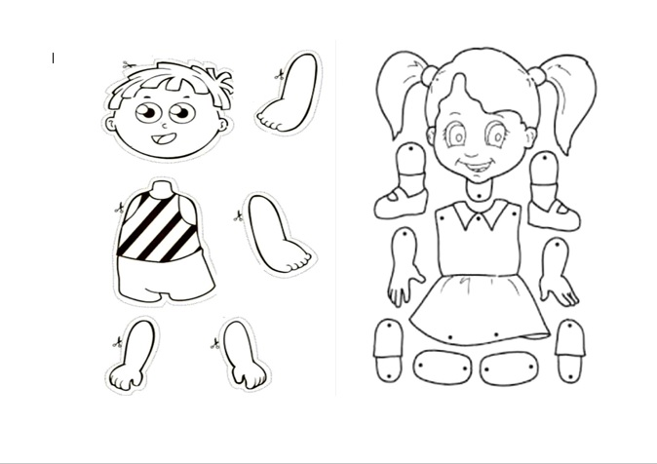
Expozičná časť
Vyfarbiť, vystrihnúť a polepiť

Slide 6
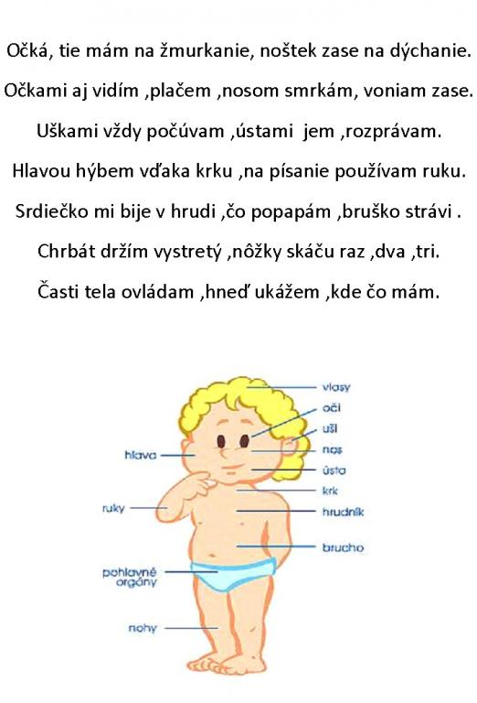
Básnička a ukazovačka

Slide 7
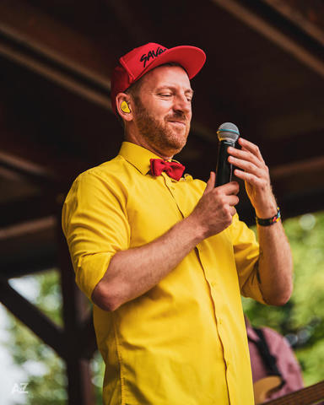
Pesnička
Zaspievaj si s Mirom Jarošom pesničku o ľudskom tele. môžeš si aj zatancovať.
Miro Jaroš - MOJE TELO (Oficiálny videoklip z DVD2)

Slide 8
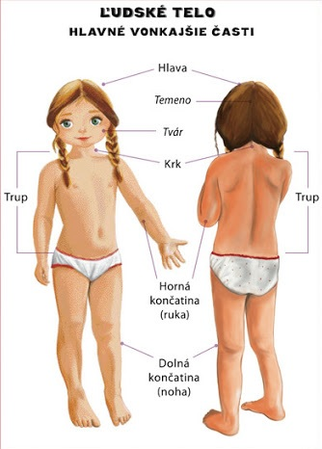
Telo
Mozog riadi moje telo,
uši počúvajú skvelo.
Nosom voniam pekný kvet,
oči vidia celý svet .
Pod hlavou je krk malý,
na rukách sú veľké svaly.
Na nich máme prstov päť,
spočítame všetko hneď.
V hrudnom koši srdce máme,
do bruška si jedlo dáme.
Nohy skáču- kráčajú,
obe radi behajú.

Slide 9
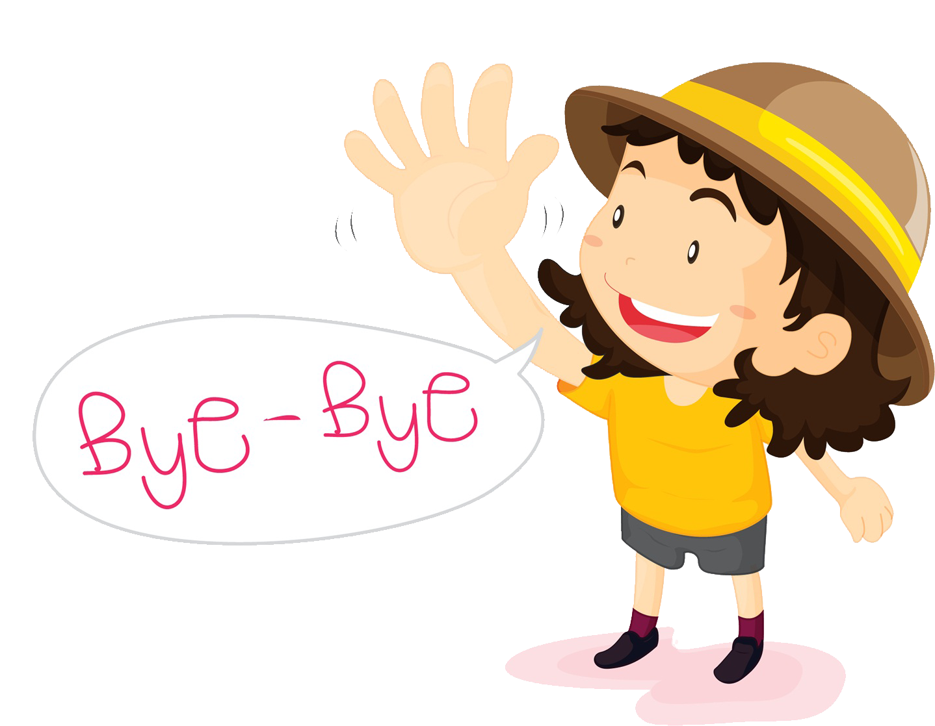

Ďakujem za pozornosť

